Slide 1



Оптимизация архитектур сверточной нейронных сетей
Основные архитектуры сверточных нейронных сетей.
Курс: Компьютерное зрение. Тема 2.3.
Ронкин Михаил Владимирович
к.т.н. доцент ИРИТ-РТФ, УРФУ
Проект реализуется победителем Конкурса на предоставление грантов преподавателям магистратуры 2020/2021 благотворительной программы «Стипендиальная программа Владимира Потанина» Благотворительного фонда Владимира Потанина

Slide 2
Архитектура VGG Net 2013
Основная идея – использовать каскад сверток вместо одной с большим ядром.
Особенности каскадной свертки:
Снижение числа параметров в каждом слое при сохранении рецептивного поля
Увеличили число функций активации и увеличили число слоев.
Чем больше нелинейностей, тем более сложные признаки и более сложные зависимости могут быть выделены.
CASCADE CONV
CONV
Число параметров без смещения!

Slide 3
Архитектура VGG Net 2014
Сети VGG-16 и VGG-19 одни из самых крупных по числу параметров.
сети обучались последовательно
сначала обучалась VGG-11,
добавляли слои 1×1, расширяли до псевдо VGG-13 и обучали,
Заменяли 1×1 на 3×3 и обучали и т.д.
Число параметров без смещения!

Slide 4
Network In Network (NiN) 2013
Основная идея – Дополнить слой свертки полносвязной подсетью.
Каждый слой комбинация сверточного слоя и нескольких полносвязных подслоев.
Такая структура позволяет выделить сложные межканальные зависимости внутри слоя.
Сами авторы работы предлагали интерпретацию своей концепции как микро-сеть, скользящая по входному изображению.
Авторы пришли к выводу, что такую полносвязную сеть можно заменить сверткой 1×1
Также авторы предложили использовать global average pooling вместо flatten layer.
Сама по себе сеть не приобрела популярности, но идеи, предложенные в рамках этой сети используются по настоящее время.

Slide 5

Точечная свертка
Выигрыш в числе параметров можно получить меняя число карт признаков в блоке сверток.
Основная идея: не все карты признаков важны, и можно их убрать сжатием результата.
Свертка $1×1$ – увеличение или снижения числа карт признаков и перемешивания признаков.
Используется очень часто.
Можно создать «узкое горлышко» (bootleneck layer) и выиграть в числе параметров в несколько раз.
Также можно сделать excitation and squeeze – тогда выигрыш будет в возможности выборе более качественных признаков.
INPUT
OUTPUT
Число параметров без смещения!

Slide 6
Глобальный пулинг
Проблемы использования векторизции (flatten) в головной части нейронной сети:
1. нужно сжимать полученный вектор.
Входной вектор имеет порядок 10³ -10⁴ значений, нужно 10-100,
После flatten нужно 1-2 слоя для сжатия.
2. Векторный слой требует фиксированного числа параметров – плохо для предобучения.

Slide 7

Глобальный пулинг
Слой flatten можно заменить на глобальный пулинг – пулинг по картам признаков.
В результате вектор будет иметь размерность числа карт признаков
нужную размерность, например, равную числу классов
В свое время предлагалась альтернатива- делать свертки и локальный пулинг так чтобы получить карты признаков размером $1×1$ – но это не так универсально.
Global Average Pooling (GAP): ${\tilde{r}}_{c} =\frac{1}{size\left(MAP\right)}\sum_{ij}{MAP_{c} }$

Slide 8

GoogLeNet (Inception) 2014
Основная цель GoogLeNet достичь максимальной величины рецептивного поля.
Каждый слой это несколько параллельных микро-сверточных нейронных сетей
идея соответствует с концепцией NiN.
Свертки 1$×$1 используются для понижения размерности
Разные паралельные микросети могут давать разные масштабы рецептивного полня.
Также часть микросетей может содержать слой пулинга.
Цель использования параллельных сетей по мнению авторов – увеличить число попыток успешно выделить регулярный и полезный признак на каждом слое.
В соответствии с принципом Хебба «связанные нейроны активируются вместе» - то есть разные подслои должны выделять разные признаки.
256 каналов
64
32
32
256 каналов
128
256 каналов
16
96
192 канала
192 канала
densely connected architecture
sparsely connected architecture

Slide 9
GoogLeNet (Inception) 2014
Архитектура содержит входной поток, набор inception layers, с понижением размерности между ними,
Вспомогательные выходные (головные слои), объединяемые с итоговым – метод регуляризации головных слоев.
Позже оказалось, что только выходы, близкие к верхним слоям полезны.
Сходимость сети несколько лучше.
В современных реализациях этот подход исключен, так как батч-нормализация более хороший метод регуляризации.
Inception Layer

Slide 10

GoogLeNet (Inception) V2,V3 2015
Снижение размерности путем факторизация сверток
Введение прямоугольных сверток $1×n+n×1$ (n=3,5,7)
Расширение числа параллельных подслоев.
Использование батч-нормализации и доп. выходов только на последних слоях.
Отказ от использования пулинга после слоев,
Авторы предложили делать его параллельно слою.
Пулигн позволяет убирать шумы из карт признаков, но снижает число нелинейных преобразований в каждой карте (число пикселей) – то есть может быть вреден для выделения новых признаков.
Поэтому предложили делать две последовательности параллельно: 𝑝𝑜𝑜𝑙−𝑐𝑜𝑛𝑣−𝑎𝑐𝑡𝑖𝑣𝑎𝑡𝑖𝑜𝑛, и 𝑐𝑜𝑛𝑣−𝑎𝑐𝑡𝑖𝑣𝑎𝑡𝑖𝑜𝑛−𝑝𝑜𝑜𝑙
pool

Slide 11

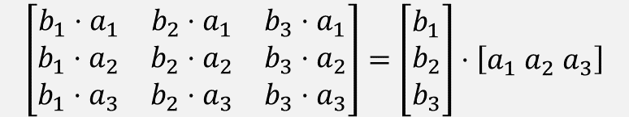
Прямоугольная свертка
Можно еще снизить число параметров свертки если сделать ее не $3×3,$ а например $3×1$ или $1×3$ (Прямоугольные свертки).
Потом можно объединить оба типа в один (пространственно-разделенная свертка).
По отдельности $3×1$ и $1×3$не используют.
Объединяют в пространственно-разделенную свертку – аналог открытого произведения векторов.
За счет меньшего числа параметров слоя можно делать сеть глубже = увеличивать рецептивное поле.
$$\left[\begin{matrix}b_{1}⋅a_{1} & b_{2}⋅a_{1} & b_{3}⋅a_{1} \\ b_{1}⋅a_{2} & b_{2}⋅a_{2} & b_{3}⋅a_{2} \\ b_{1}⋅a_{3} & b_{2}⋅a_{3} & b_{3}⋅a_{3}\end{matrix}\right]=\left[\begin{matrix}b_{1} \\ b_{2} \\ b_{3}\end{matrix}\right]⋅\left[a_{1} a_{2} a_{3}\right]$$

Slide 12

Пространственно-разделенная свертка
С$вертки вида 3×1$ или $1×3$ (Прямоугольные свертки) можно объединить оба типа в один (пространственно-разделенная свертка).
Выигрыш в минимум 1.5 раза (знак «$+$» вместо знака «$∗$») + больше функций активации.
Также можно использовать разное число карт признаков на каждом слое.
Число параметров без смещения!

Slide 13
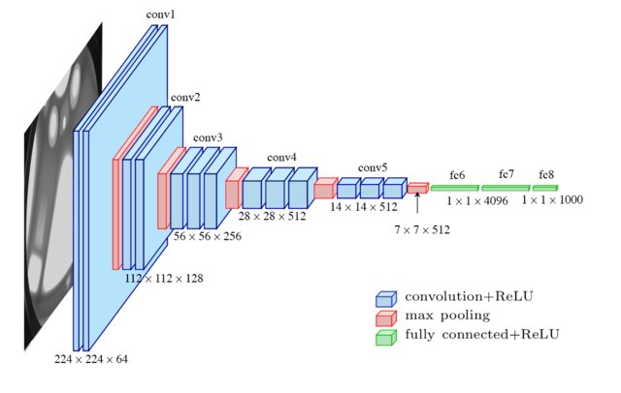
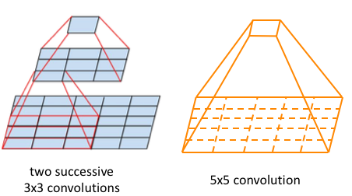
Типы сверток. Каскадная свертка.
Недостаток классической свертки – много параметров, можно заменить одну на несколько без потери рецептивного поля.
Такой подход это каскадная свертка.
В результате замены 2×3×3=18 параметров – по рецептивному полю эквивалент 1×5×5=25
Также будет больше нелинейностей (т.е. больше функций активации) – то есть тем больше разных сложных признаков (имеющих не линейное поведение), которые можно выделить.
Используется часто.

Slide 14
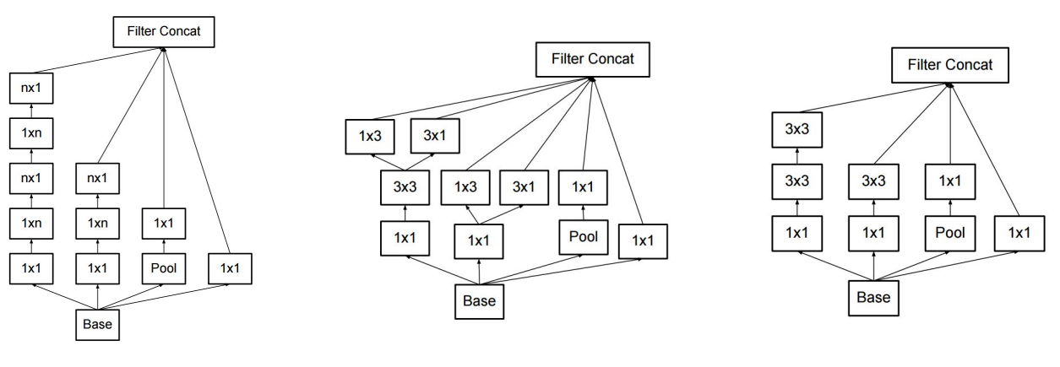
Еще о свертке. Сверткит типа сеть в сети

Slide 15
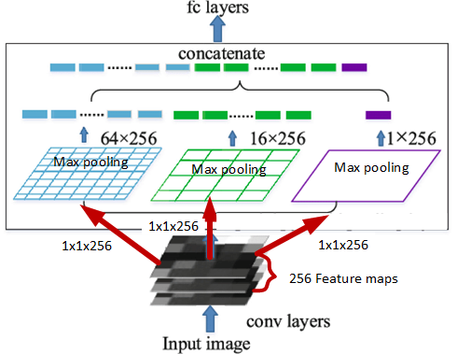
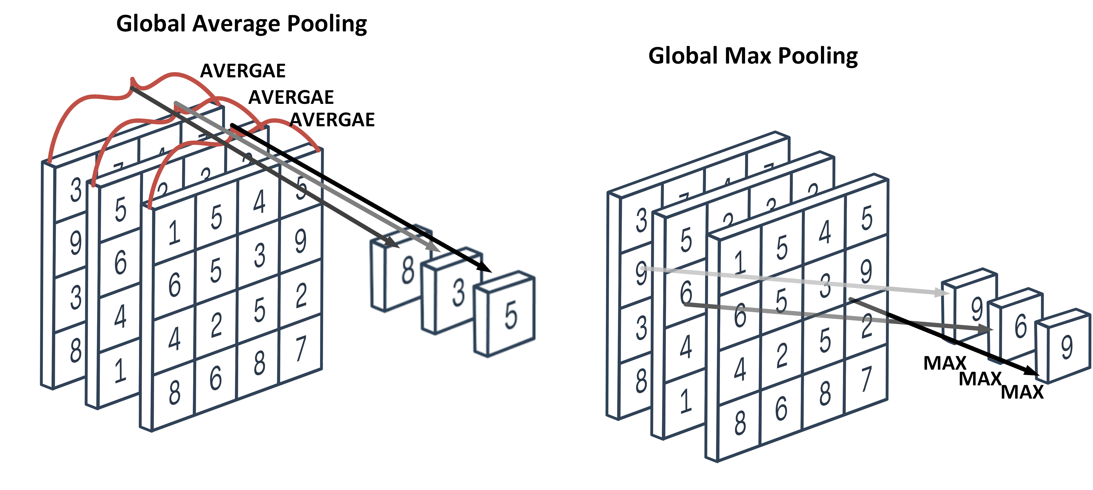

Виды глобального пулинга
Global Average Pooling (GAP): ${\tilde{r}}_{c} =\frac{1}{size\left(MAP\right)}\sum_{ij}{MAP_{c} }$
Наиболее популярная техника.
Global Max Pooling (GMP): ${\tilde{r}}_{c} =\max{MAP_{c}}$
Не популярная техника.
Global K-Max Pooling (GMP): ${{\tilde{r}}_{c}}_{i} ={\max{MAP_{c}}}_{i}$ - деление карты на несколько частей и макс. с каждой.
Не популярная техника.
Пирамидальный пулинг: Разные виды макс-пулинга.

